Slide 1





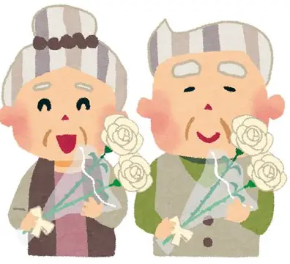
回覧
令和８年９月号
内之浦銀河アリー図書室便り
第６号（通巻２２９号）
ほっとしょ！
まだまだ厳しい暑さが続いておりますが、暦の上では秋を迎えました。静かな時間を本と一緒に過ごすのにぴったりの季節です。今月も皆様の心に寄り添う本を多数ご用意して、ご来館をお待ちしております。
士￥新緑の
おすすめの本
読書の秋、はじめました！
９月１日の朝へ/椰月美智子 著
９月１日は、日本で子どもがいちばん多く命を絶ってしまう日。父親と、３人の「母親」がいる高永家の４兄妹が夏休みに知った、痛み、喪失、孤独とは―。静かな感動が胸を満たす青春家族小説。
最期まで在宅おひとりさまで機嫌よく/上野千鶴子 著
「在宅ひとり死」を提唱する社会学者が、橋田壽賀子、桐島洋子ら１０人のロールモデルと人生後半の生き方・老い方を語り合う。
◎お話し会◎「花☆はなの森」ご案内
・期日 ９月２６日 (土)
・時間 １３時３０分～
・会場 銀河アリーナ図書室
本の読み聞かせや、ゲーム、プレゼントもあるよ～！
みなさまの参加をお待ちしております。
  開館時間 １０：００～１７：００
  開館日 平日・土曜・日曜・祝 日（年末年始を除く）
  ＊土・日・祝日の12：00～13：00は閉館致します。
発行者
内之浦銀河アリーナ図書室
電話 ３１ー６５５５

Slide 2




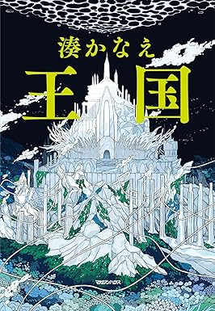




新刊案内
ねこのおしごと
はたらくねこたちのおはなし
ファイア・ドーム 上
ファイア・ドーム 下
星野萌 作
辻村深月 著
辻村深月 著
王国
はじまりのスープ、夏ゼリー
夜の恩寵
湊かなえ 著
瀬尾まいこ 著
三浦しをん著
８０代になるとたいていボケるか死ぬ。
７０代は神様から与えられた特別な時間。
林真理子 著
７０代は頭も体もまだ大丈夫。 それなりに蓄えもできている。
でもこれまでと全く同じことをしていたらダメ。
できないことは諦め、楽しいことを大事にし、人生の 新しいステージに立とう！
確実に近づく「その日」を見つめ、今の１分１秒を楽 しんで生きるための痛快・人生論。
大噴火のサバイバル 生き残り作戦
洪 在徹 原案
ダイヤ、マーレ、キュリの３人は「巨大地震のサバイバル」を経験したことで地震が起こる仕組みに興味を持ち、「火山ツアー」に参加。火山が生み出す自然の美しさや、地形の面白さなどに触れつつ噴火口にたどり着くが、突如、激しい噴火が起きる。噴煙、噴石、火山灰、火山弾、そして火砕流に土石流まで・・・。 ３人はこの過酷な状況をサバイバルできるのか？

